Slide 1


PHÒNG GD&ĐT HUYỆN ĐẠI LỘC
TRƯỜNG TIỂU HỌC HỨA TẠO
NHIỆT LIỆT CHÀO MỪNG QUÝ THẦY CÔ GIÁO
VỀ DỰ GIỜ THĂM LỚP 1C
MÔN: MĨ THUẬT
GIÁO VIÊN THỰC HIỆN: NGUYỄN VĂN QUANG

Slide 2


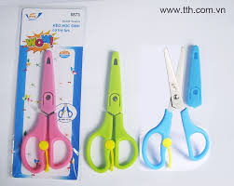
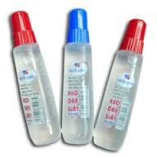
Kiểm tra đồ dùng học tập

Slide 3
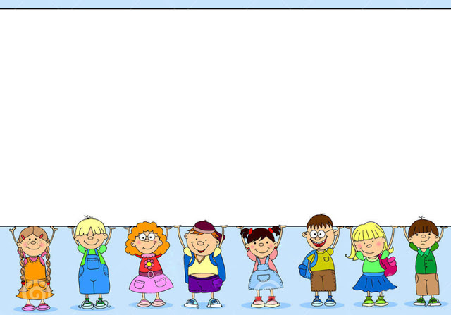
KHỞI ĐỘNG

Slide 4
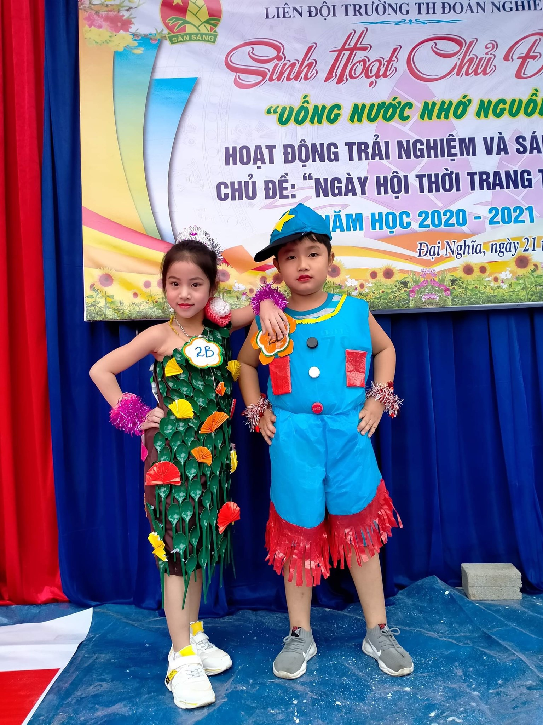
Thứ tư ngày 17 tháng 4 năm 2024
Mĩ thuật 1
CHỦ ĐỀ 9: EM LÀ HỌC SINH LỚP 1 ( TIẾT 2 )

Slide 5
YÊU CẦU CẦN ĐẠT
Hoạt động Quan sát: tìm hiểu về chủ đề thông qua một số bức tranh
Hoạt động Thể hiện: Thể hiện một sản phẩm mĩ thuật về chủ đề Em là học sinh lớp 1 theo cách mình yêu thích

Slide 6
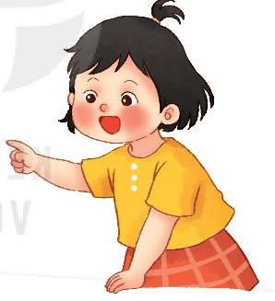
Hoạt động 1: Khám phá
Quan sát một số sản phẩm của các bạn năm trước

Slide 7
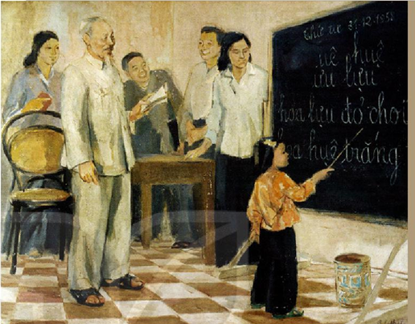
Một số tranh vẽ về chủ đề Em là học sinh lớp 1
Bác Hồ thăm lớp học. Tranh sơn dầu của Đỗ Hữu Quế
Tranh có những màu gì?
Trong tranh có những hình ảnh gì?
Hình ảnh nào nói lên nội dung bức tranh?

Slide 8
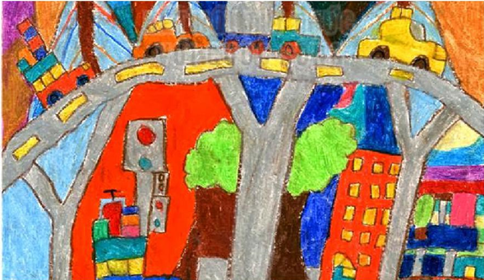
Một số tranh vẽ về chủ đề Em là học sinh lớp 1
Cầu vượt. Tranh sáp màu, Nguyễn Huy Tùng
Hình ảnh nào nói lên nội dung bức tranh?
Tranh có những màu gì?
Trong tranh có những hình ảnh gì?

Slide 9
Một số cách thể hiện cảnh, vật từ nhà đến trường và hoạt động của em ở trường.
Em hãy quan sát tranh và cho biết các bạn thể hiện bằng những cách nào?
Vẽ tranh
Xé dán
Đắp nổi đất nặn

Slide 10
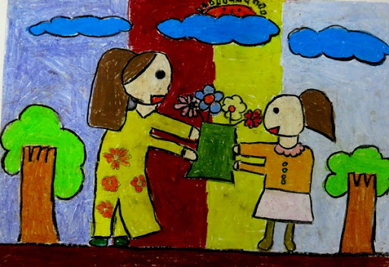
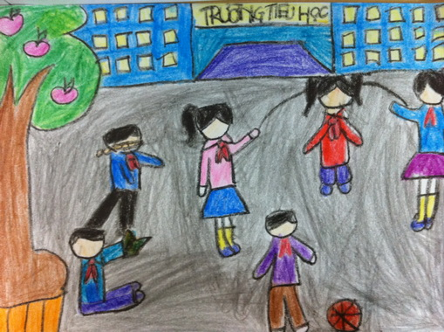
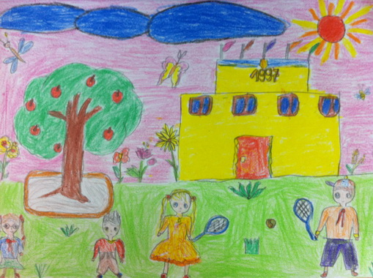
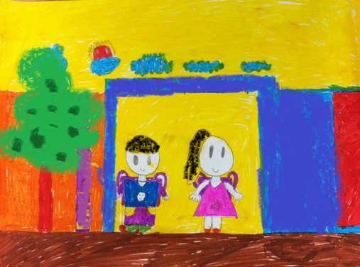
Tranh vẽ
Một số sản phẩm mĩ thuật về chủ đề Em là học sinh lớp 1

Slide 11
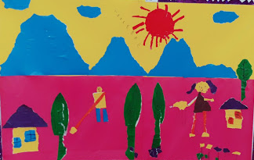
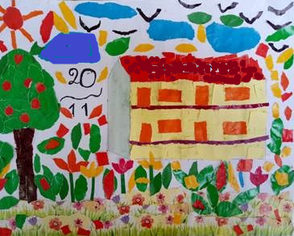
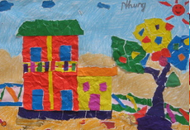
Tranh xé dán

Slide 12
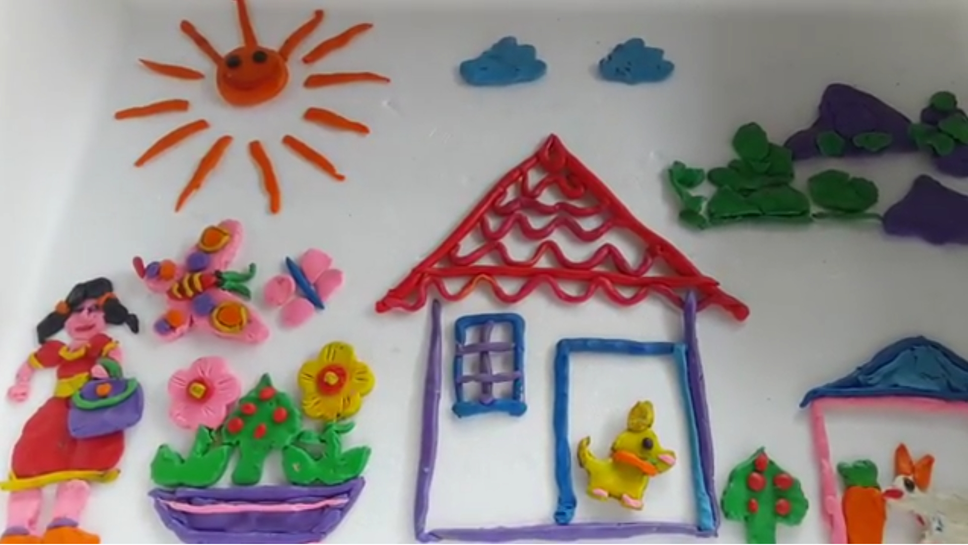
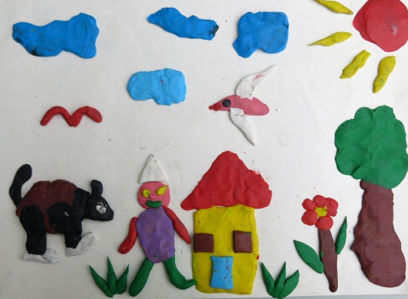
Tranh đắp nổi đất nặn

Slide 13


Hoạt động Luyện tập thực hành
3
Thể hiện một sản phẩm mĩ thuật về chủ đề Em là học sinh lớp 1 theo cách mình yêu thích

Slide 14




TRƯNG BÀY GIỚI THIỆU SẢN PHẨM
( Cá nhân đại diện nhóm )

Slide 15



kính chúc các thầy cô
Chúc các em chăm ngoan, học giỏi

